Slide 1


GfK MapsMind
Enero 2020
GfK – Proprietary & Confidential
This document contains proprietary information of GfK and its contents may not be disclosed or used except in accordance with applicable agreements.
© 2018, GfK Unpublished and Not for Publication. All Rights Reserved

Slide 2
Geomarketing
Crecimiento basado en información

Slide 3
Nuestros expertos conectan los puntos relevantes
Location-
intelligent
Somos la ÚNICA agencia de investigación que ofrece insights relacionados a la ubicación a través de métodos innovadores y un pull de expertos locales.
Proporcionamos insights relevantes, objetivos y actualizados para cualquier target y ubicación en cualquier parte del mundo.
Descubrimos la relación entre insights, mercados, compañías y consumidores a través de una profunda experiencia y conocimiento de los mercados locales
Globales
Integrados

Slide 4
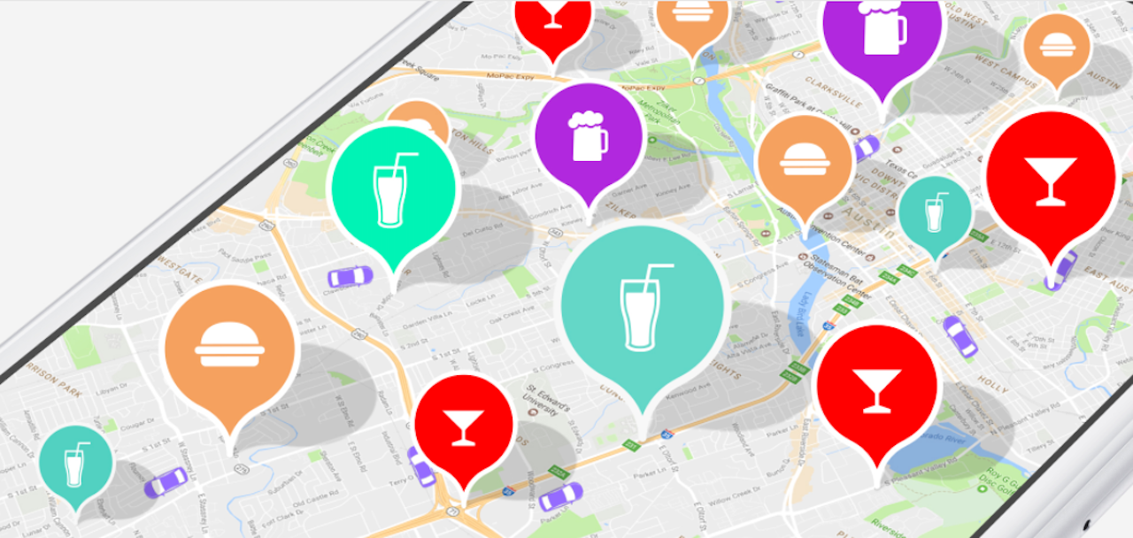
Algunos ejemplos de nuestro trabajo
Selección óptima para nuevas ubicaciones.
Estimaciones de tamaños de mercado.
Determinación de zonas blancas (potenciales) para el crecimiento de la red de tiendas.
Medición de KPI, expresados en mapas, a lo largo del tiempo, para evaluar el desempeño de las unidades de la marca.
Creación de zonas/territorios de ventas.
Representación en de nuestros resultados en plataformas online interactivas para “darle vida” a los resultados de nuestros estudios de geomarketing.

Slide 5

Cómo lo hacemos
A través de la integración de diferentes datos (obtenidos de fuentes como el INEGI, el Panel de Netquest, Wakoopa etc), logramos desarrollar una plataforma, que de forma visual, nos muestra las características demográficas y actitudinales de un área en especifico.

Slide 6
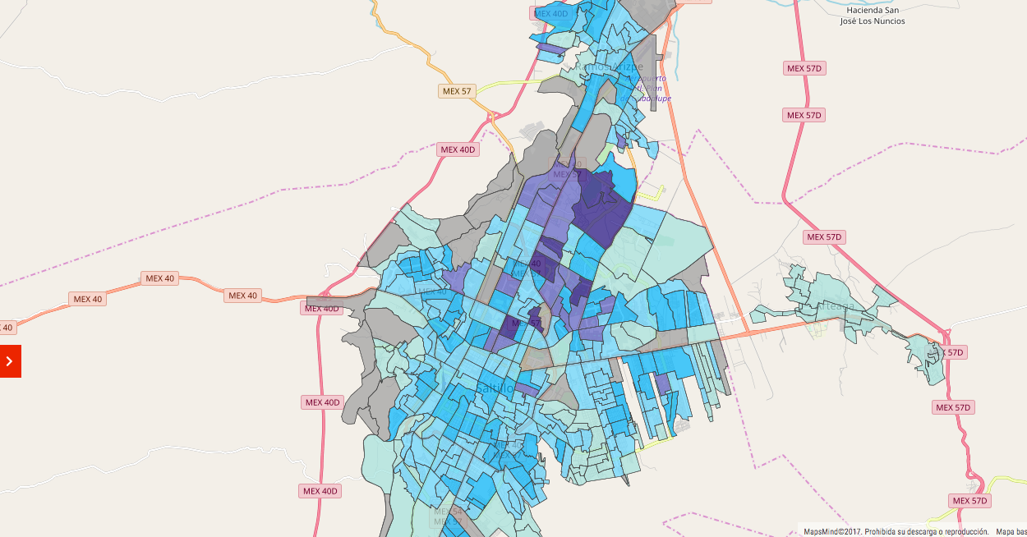
Mapa de poder de compra
A través de la integración de los datos en el INEGI podemos identificar, por ejemplo, los diferentes niveles socioeconómicos, por AGEB, en una demarcación específica
Las zonas en azul oscuro son aquellas en la que los hogares presentan una mayor capacidad de gasto-consumo

Slide 7

















Paneles de medición de audiencia que permite conocer el comportamiento “no declarado” de los panelistas
Lo que los panelistas dicen que hacen versus lo que realmente hacen
Actualmente Net Quest mide 24/7 a 7.800 panelistas a través del Wakoopa meter
MEXICO
NQ: 265.257
WC: 7.800
(WF: 10.000)
COLOMBIA
NQ: 80.804
WC: 6.200
(WF: 5.500)
PERU
NQ: 61.118
WC: 1.700
(WF: 2.500)
BRAZIL
NQ: 306.219
WC: 9.000
(WF: 10.500)
CHILE
NQ: 105.861
WC: 4.400
(WF: 3.500)
 |  | US | UK | NL | Italy | Germany | Poland | Turkey | Russia | Indonesia
ARGENTINA
N: 166.102
WC: 5.600
(WF: 5.500)
PAÍS
NQ: panel online de Netquest
WC: panel con meter hoy (Wakoopa)
(WF): panel con meter al final de 2016
*Alcance de la generación de insights depende de la infraestructura local de cada panel; hatched countries: roll out in 2016.

Slide 8





Para enriquecer el conocimiento del consumidor…
¡hay información que no tenemos que preguntar!
Profiling & Lifestyle
Es información disponible acerca de nuestros panelistas que sirve para profundizar en el perfil psicográfico de las mismas personas que declaran su opinión en las encuestas.
Juegos
Internet
Viajes
Tiempo libre
La finalidad es enriquecer el análisis de la información declarada con información precisa acerca de los usos, costumbres, comportamiento digital y otros datos del perfil.
Comunicación
Tecnología
Deportes
Estudios
académicos
¡LLEGAR MÁS LEJOS CON LA INVESTIGACIÓN DEL COMPORTAMIENTO!
Integrando diferentes tipos de data provenientes de una única fuente, el mismo panelista: Single Source

Slide 9
Profiling Variables: +1.000 variables de perfilamiento disponibles
Actualmente se cuenta con 27 módulos de perfilamiento de panelistas meterizados
Internet/ internet activities
Labour Market
Banca
Games
Automotriz
Bebidas
E-commerce
Cosméticos
Mobile
Tiempo libre
Mascotas
Productos de uso infantil
Deportes
Tecnología
Viajes
TV & Radio…
Notas: Cada módulo de perfilamiento seleccionado puede contener un número distinto de variables.

Slide 10


Paneles
Gracias al Panel de Netquest y Wakoopa podemos identificar presentación geográfica en términos de :
  Patrones de consumo
  Usos y hábitos
  Características personales
  Además
  Podemos regresar con cuestionarios ad-hoc a una muestra de personas de interés dentro de estos mapas, identificando las razones de esos patrones de consumo

Slide 11


El poder de un panel digital
Combinación de datos
ENCUESTA
¿Por qué?
¿Por qué compraste tu smartphone en una tienda offline?
¿Cuáles son las principales dificultades encontradas durante el proceso de compra?
¿Por qué decidiste comprar el Galaxy S?
DATOS DE
COMPORTAMIENTO
¿Qué hace?
9:30 Ha sido expuesta a un banner de Samsung
9:31 Busca en Google: «Mejor smartphone 2017»
9:32 Va a www.apple.com/Iphone
9:40 Visita www.Samsung.com/galaxy
9:45 Para ir, finalmente, a http://www.trustedreviews.com/opinions/
PERFILADO
¿Quién es?
Mujer de 32 años
Tiene un iPhone
Se compró un coche nuevo en octubre.
Tiene previsto irse de vacaciones el mes que viene.

Slide 12

Perfilamiento | Data Genuina
Basa tus Insights en la Combinación de Datos
El secreto está en combinar datos de un panel de consumidores digital que entrega tres fuentes diferentes de datos provenientes de los mismos individuos (single source)
Opinión
Obtén respuestas más precisas con encuestas directas y otros métodos de investigación de mercados tradicionales, ahora disponibles online.
Comportamiento
Entiende el comportamiento online de los consumidores gracias a un informe detallado de las URL visitadas para una investigación avanzada.
Perfilamiento
Más de 1.000 variables te permiten acceder a la información más veraz proporcionada por panelistas de todo el mundo.
ENCUESTA
DATOS DE COMPORTAMIENTO
PERFILADO

Slide 13

¿Cómo lo hacemos? (en un slide)
Ubicaciones del trabajo y de la vivienda por medio de la APP
Reclutamiento de usuarios que se movilicen en distintos medios en CDMX
Definición de la muestra
Instalación de la app
Rutas cotidianas en días de semana y fines de semana
Encuesta para recolectar
variables de perfilamiento
Análisis de la relación entre las diversas variables y creación de indicadores para OMD
Importación de la información de rutas a OMD
Integración con variables de perfilamiento
Variables de perfilamiento adicionales encontradas por la APP
3 sem
3 días
3 sem*
3 sem
*Periodo por definir

Slide 14
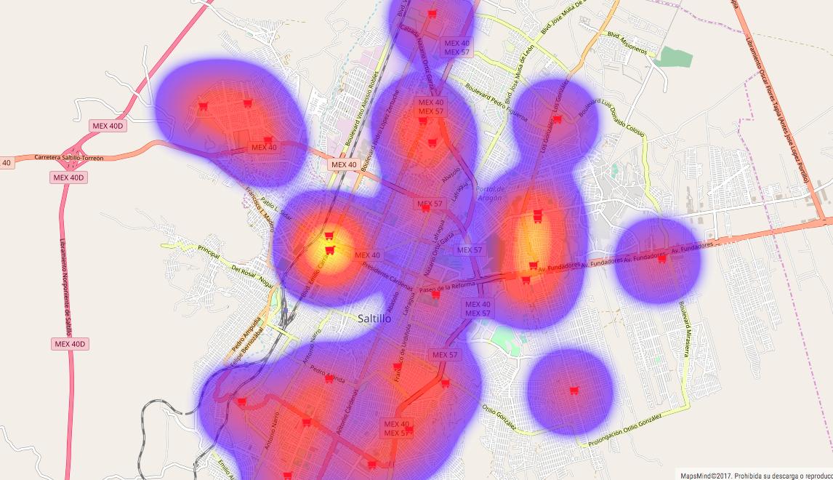
Un ejemplo: Mapa de movimiento de consumo
Una vez inidentificadas todas las características de interés como: género, situación laboral actual, NSE, consumo de productos de belleza, podemos obtener mapas como el siguiente
En este mapa de calor se muestra, en color amarillo, las zonas en dónde mayormente ciruclan las compradoras de shampoo de la última semana

Slide 15
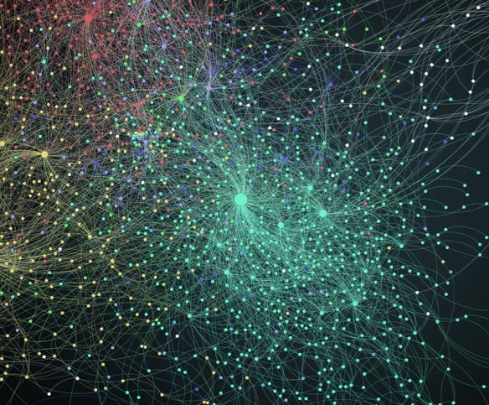
Integración y análisis para crear KPIs
Trabajando con el equipo de Marketing Science de GfK
El equipo de Marketing Science de GfK, en coordinación con el equipo de OMD, se encargará de ponderar y analizar los resultados para crear indicadores que puedan responder a los diferentes filtros de perfilamiento con la información.
El modelo contemplaría KPIs que tomen en consideración las rutas más comunes de la población en base a sus intereses y permitirá considerar la relevancia del target en base al conocimiento del equipo de OMD para evaluar el plan de medios.
El objetivo es integrar KPIs que emulen el funcionamiento de los TRPs en base al cruce de información del consumidor.

Slide 16
Aspectos de la suscripción

Slide 17
¿En qué consiste nuestro servicio?
Hay tres elementos básicos: data, software y consultoría ilimitada
Consultoría 24/7
Consultoría sobre la aplicación del geomarketing a tu negocio.
Soporte técnico ilimitado.
Data
Producción de data: limpieza/homologación de bbdd.
GIS online
Entregado en forma de SaaS (software as a service).
Usuarios ilimitados.
Producción de mapas combinando fuentes de información y de análisis geoespaciales complejos (Polígonos de Thyessen, p. ej.)
Funcional en devices móviles.

Slide 18
Tres niveles de usuario para el cliente
Un super-administrador que añade nueva data y mapas a la plataforma como resultado de procesos de geoanálisis y adecuación de bbdd:
GfK MapsMind
Un administrador que añade nueva data interna, crea mapas y otorga accesos a nuevos usuarios
Usuarios internos ILIMITADOS con capacidades de análisis pero no de edición
Usuario interno
Un sub-administrador que realiza funciones analíticas
Usuario interno

Slide 19
TIPO DE DATA INCLUÍDA EN EL SERVICIO
En forma de datasets
Alcance geográfico
Niveles socioeconómicos por AGEB, colonia, código postal o manzana.
Poder de compra de los hogares.
Densidad de grupos psicográfico. (millenials, teens, Generación X, etc.).
Densidad comercial.
Población diurna.
+2,000 Centros comerciales, autoservicios, tiendas ce conveniencia.
+52 zonas metropolitanas de la República Mexicana.
Trazas de manzana, AGEB, colonias y códigos postales.
Mapas base con alcance a nivel de calle y predio: búsqueda por dirección, coordenadas o referencia (Walmart Felix Cuevas, gasolinería en Insurgentes y Viaducto…).
La suscripción incluye actualizaciones de los NSE a lo largo de todo el año.

Slide 20
Conoce la plataforma
Da clic aquí para entrar al demo

Slide 21
Proporcionamos insights objetivos, actualizados y relevantes…
… para todos los grupos objetivo, en cualquier ubicación del mundo.
Notes:
Countries: Argentina, Australia, Austria, Brazil, Canada, Chile, China, Czech Republic, Denmark, Finland, France, Germany, Hong Kong, Hungary, Ireland, Italy, Japan, Mexico, Netherlands, Norway, Peru, Poland, Portugal, Russia, Singapore, Slovakia, Spain, Sweden, Switzerland, United Kingdom, United States

Slide 22
¿Quién es GfK?

Slide 23












GfK a nivel mundial
Ventas en 2017 por US$2 mil millones
Más de 12,000 expertos alrededor del mundo
Crecimiento promedio del 15% durante los últimos 10 años
115 sucursales en más de 100 países, en cinco continentes
Portafolio de productos probados a nivel mundial
Especialistas por sector y metodología

Slide 24

Experiencia Global... Conocimiento Local
Entramos al mercado como una firma unificada, con expeirencia global y conocimiento local.
Tenemos oficinas propias
en más de 100 países
incluyendo mercados
emergentes
Albania
Algeria
Argentina
Australia
Austria
Azerbaijan
Bahrain
Bangladesh
Belarus
Belgium
Bolivia
Bosnia-Herzegovina
Botswana
Brazil
Bulgaria
Cambodia
Canada
ChileB
China
Colombia
Croatia
Cyprus
Czech Republic
Denmark
Ecuador
Egypt
Estonia
Finland
France
Georgia
Germany
Greece
Guatemala
Hong Kong
Hungary
India
Indonesia
Iran
Iraq
Ireland
Israel
Italy
Ivory Coast
Japan
Jordan
Kazakhstan
Kenya
Korea
Kuwait
Kyrgyzstan
Latvia
Lebanon
Libya
Lithuania
Macedonia
Malaysia
Mexico
Montenegro
Morocco
Mozambique
Netherlands
New Zealand
Nigeria
Norway
Oman
Pakistan
Panama
Paraguay
Peru
Philippines
Poland
Portugal
Qatar
Romania
Russia
Saudi-Arabia
Senegal
Serbia
Singapore
Slovakia
Slovenia
South Africa
Spain
Sudan
Sweden
Switzerland
Syria
Tajikistan
Taiwan
Tanzania
Thailand
Tunesia
Turkey
Turkmenistan
Uganda
Ukraine
United Arab Emirates
United Kingdom
Uruguay
USA
Uzbekistan
Venezuela
Vietnam
Yemen
Notes:
In more than 100 countries across the world

Slide 25





GfK, entre los cinco grupos más importantes en la industria de investigación de mercado
Rank | Company | Sales 2016 in US$ million
1 | The Nielsen Company, USA | 5,353.0
2 | Kantar Group, UK | 3,331.8
3 | Ipsos, France | 2,495.0
4 | GfK, Germany | 1,914.0
5 | SymphonyIRI, USA | 764.2
6 | IMS Health, USA | 750.0
7 | Westat, USA | 506.5
8 | INTAGE, Japan | 459.9
9 | Arbitron, USA | 422.3
10 | The NPD Group, USA | 265.3
Source: Honomichl Global Top 25 Report 2012
Notes:
The opening of the first subsidiary outside Germany in 1961 started the process of the internationalization of GfK. When the company went public in 1999, GfK was already represented in 37 countries worldwide, including Australia and China.
Today, GfK belongs to the top ten market research companies in the world.

Slide 26
¡Muchas gracias!
clientes@mapsmind.com
F. 55 5601 6898
M. 55 2699 3112

